Slide 1
JavaScript
Function
Presented By
Name : Mithun Miah
Presented To
Name : Mostafizur Rahman

Slide 2
Function
What is Function ?
➔ একটি জাভাস্ক্রিপ্ট ফাংশন একটি নির্দিষ্ট কাজ সম্পাদন করার জন্য ডিজাইন করা কোডের একটি ব্লক।

Slide 3
Function
Function Definition…
➔ জাভাস্ক্রিপ্ট ফাংশন হল কত গুলো জাভাস্ক্রিপ্ট স্টেটমেন্টের সমষ্টি। কোনো প্রোগ্রামে যখন একটা ফাংশন কল করা হয়, তখন সেই ফাংশনের মধ্যস্থিত স্টেটমেন্ট গুলো পর্যায়ক্রমে execute হতে বা run করতে থাকে।

Slide 4
Function
Function কত প্রকার হয়ে থাকে ?
➔ জাভাস্ক্রিপ্টে 2 ধরনের ফাংশন রয়েছে …
Pre-defined function
User-defined function

Slide 5
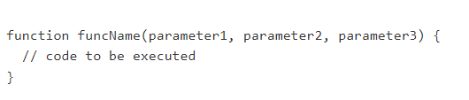
Function
Function কিভাবে কাজ করে ?
➔ ফাংশন তৈরি করা জন্য আমাদের অবশ্যই function কীওয়ার্ড ব্যবহার করতে হবে। এবং { } কার্লিব্রেসেস হল যথাক্রমে ফাংশনের শুরু এবং শেষ।
➔ ফাংশন ব্যবহার করার জন্য নিচের 2টি কাজ করতে হয়।
ফাংশন definie করা এবং
ফাংশন ডাকা বা call করা।
জাভাস্ক্রিপ্ট ফাংশন এর সিনট্যাক্স

Slide 6
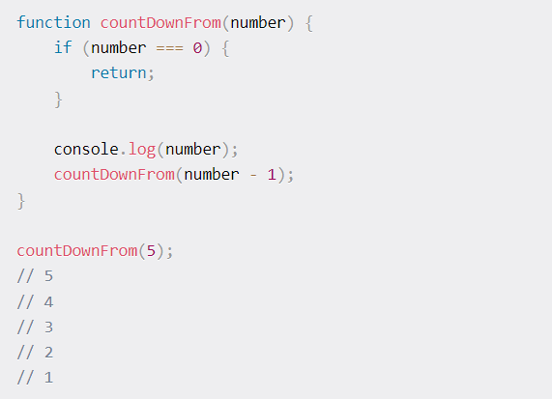
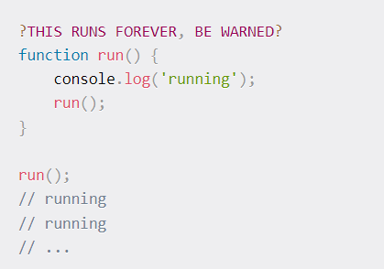
Function
Recursive Function Example
What is Recursion Function ?
Recursion হল নিজেকে কল করার একটি প্রক্রিয়া। একটি ফাংশন যা নিজেকে কল করে তাকে পুনরাবৃত্ত ফাংশন বলা হয়
Example-01: Recursive Function with Condition
Example-02: Recursive Function infinity without Condition

Slide 7
Function
Different Between Function and Recursive Function
General Function Example
Recursive Function Example
function myFunction() {
let myName = “Mithun Miah";
document.write(myName);
}
myFunction();
var countdown = function(value) {
if (value > 0) {
console.log(value);
return countdown(value - 1);
} else {
return value;
}
};
countdown(10);

Slide 8
Function
Real Life Application
General Function Example
Recursive Function Example
function myFunction() {
let myName = “Mithun Miah";
document.write(myName);
}
myFunction();
var countdown = function(value) {
if (value > 0) {
console.log(value);
return countdown(value - 1);
} else {
return value;
}
};
countdown(10);

